Slide 1
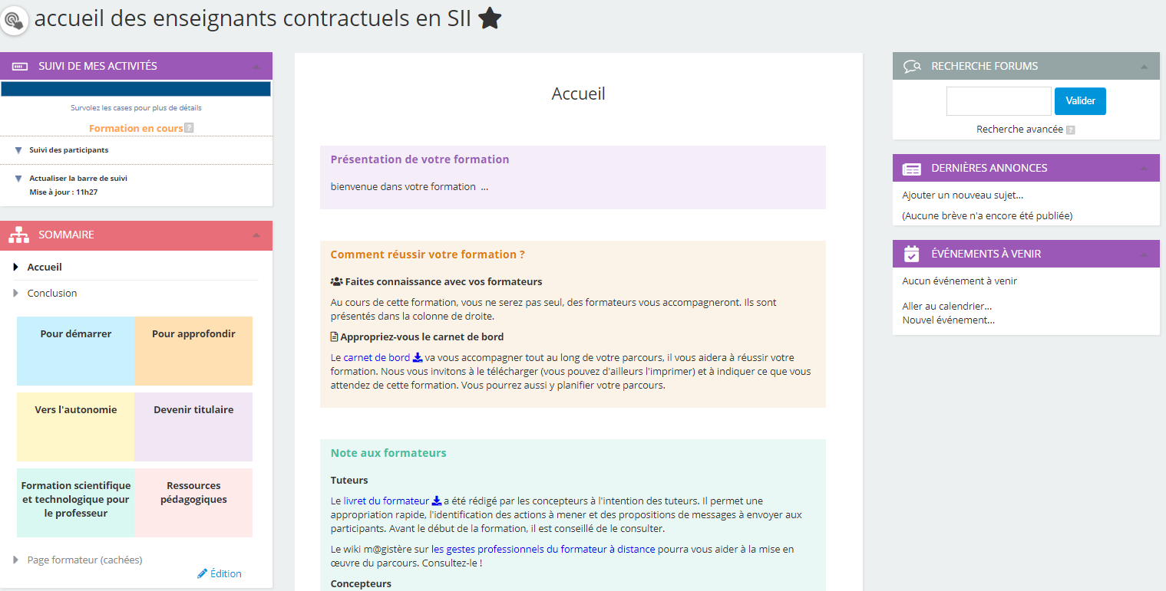
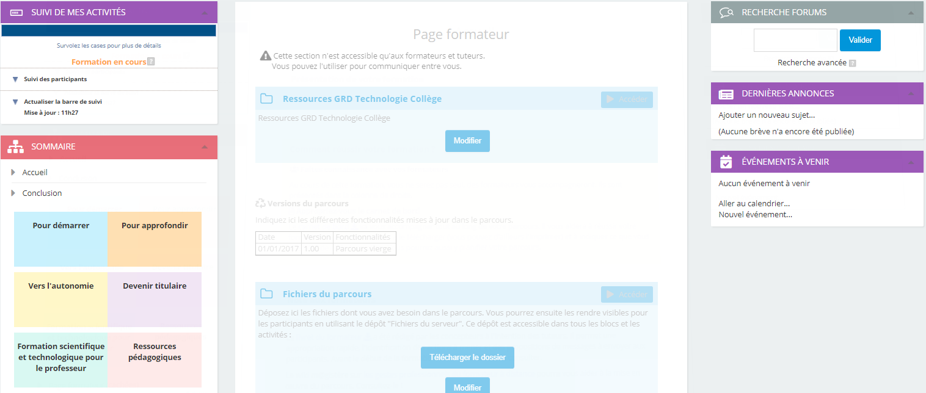
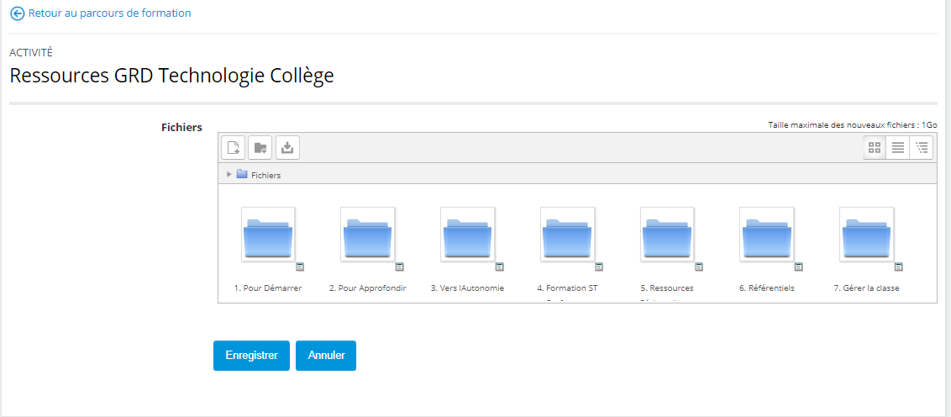
Ajout de fichiers sur le parcours magistere :
Aller dans la page formateur (cachées)
Dans l’étiquette « Ressources GRD Technologie Collège » cliquer sur Modifier
Accéder à l’arborescence et déposer les fichiers.
1
2
3

